Slide 2
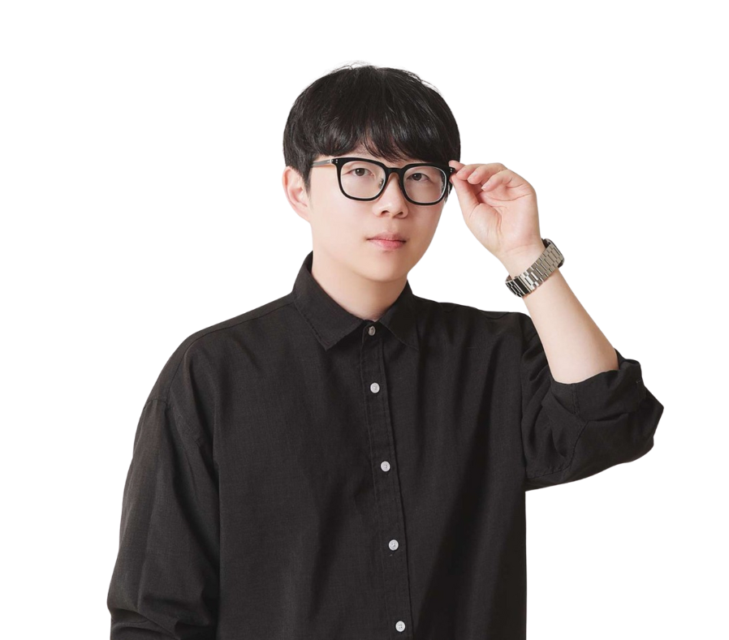
AI 세미나
소개
한준구(코난쌤)
(현) 국립대학교 AI 강사 / 온톨로지 기반 에이전틱 AI 시스템 연구자
(현) NVIDIA DLI Ambassador
SK DEVOCEAN 온톨로지 & 지식그래프 스터디 참여
온톨로지 기반 자율 UAM 제어 에이전틱 시스템 구현
정부기관 AI 과제 공동연구원
AI 자동화 기술서 저자

Slide 3
강의 구성
세미나 시간표
Session | 내용
Session 1 | LLM 원리와 한계
Session 2 | Streamlit 웹앱 제작
Session 3 | Naive RAG 구현
Session 4 | Tool Agent 제작

Slide 5
AI 세미나
Session 1. LLM 원리와 한계
학습 목표
• LLM의 기본 원리를 이해한다
• Transformer 구조를 개념적으로 파악한다
• LLM의 한계 (할루시네이션, 지식 컷오프)를 인식한다
• Agentic AI의 개념을 이해한다

Slide 6
AI 세미나
Session 1. LLM 원리와 한계
Transformer 핵심 개념
"Attention is All You Need (2017)"
• Self-Attention: 문장 내 모든 단어가 서로를 참조
○ "The cat sat on the mat because it was tired" → "it"이 "cat" 가리킴
• 병렬 처리: RNN과 달리 모든 위치를 동시에 처리
○ 학습 속도 대폭 향상

Slide 7
AI 세미나
Session 1. LLM 원리와 한계
GPT vs BERT 비교
구분 | GPT (Decoder) | BERT (Encoder)
방향 | 단방향 (좌→우) | 양방향
목적 | 텍스트 생성 | 이해/분류
학습 | Next Token Prediction | Masked Language Model
대표 모델 | GPT-4, Gemini | BERT, RoBERTa

Slide 8
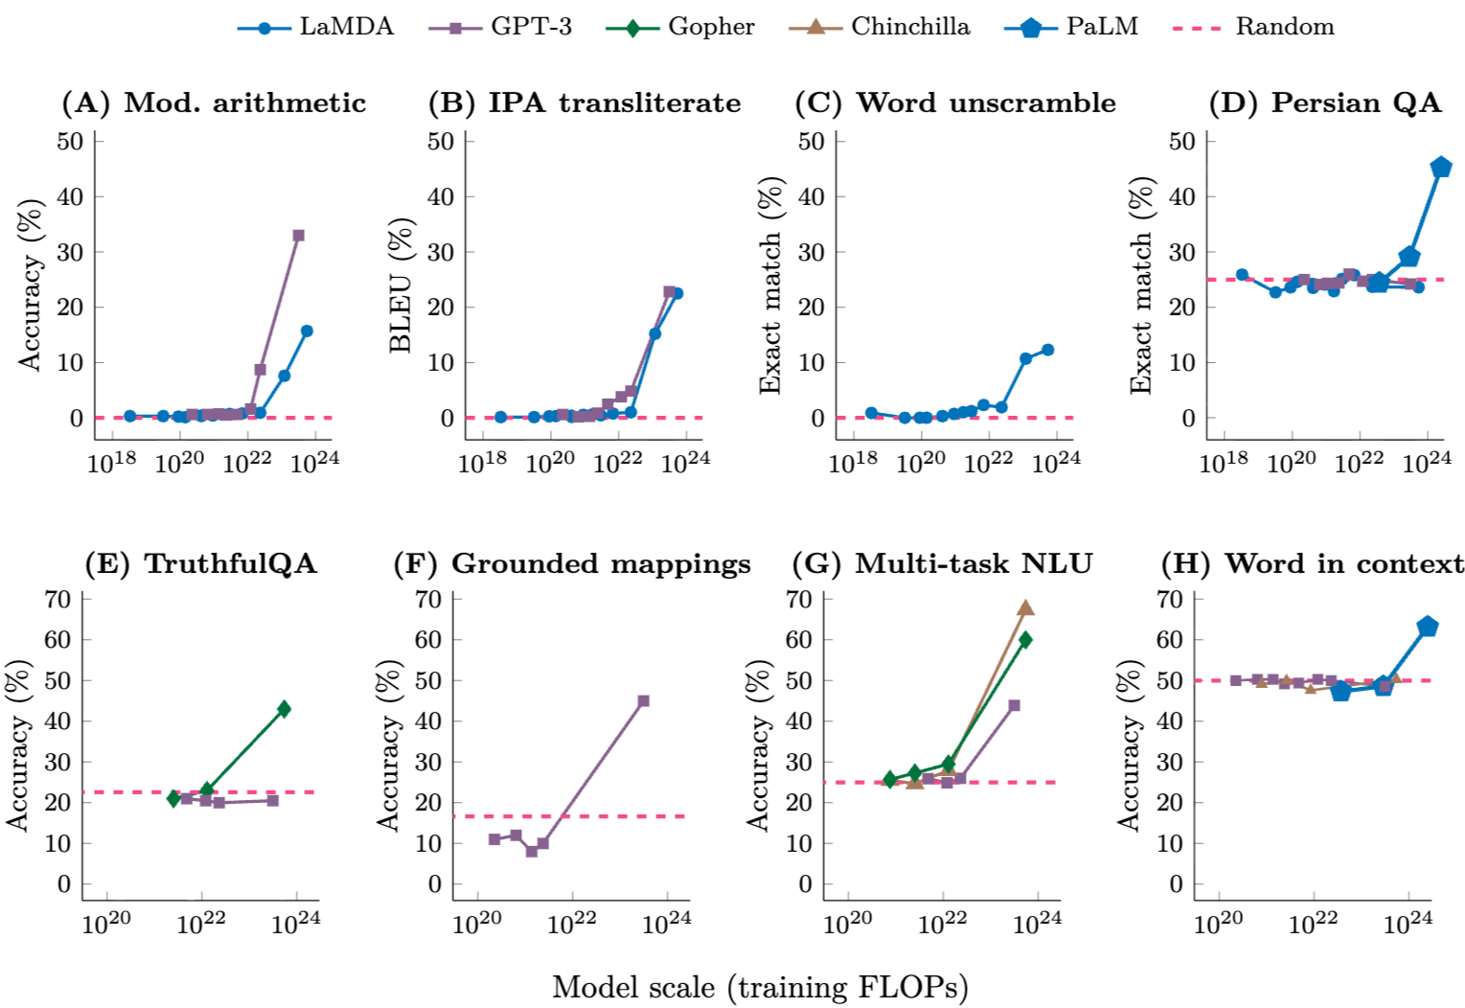
AI 세미나 5시간 완성
Session 1. LLM 원리와 한계
어라? 포텐이 터진다
파라미터만 늘렸을 분인데..
똑똑해짐
모델의 스케일을 늘리는 것이 단순히 성능을 선형적으로 향상시키는 것을 넘어, 예측 불가능한 새로운 능력을 발현시킬 수 있음을 시사
돈오점수(頓悟漸修) : 단번에 깨달음(頓悟),
점진적인 수행(漸修)

Slide 9

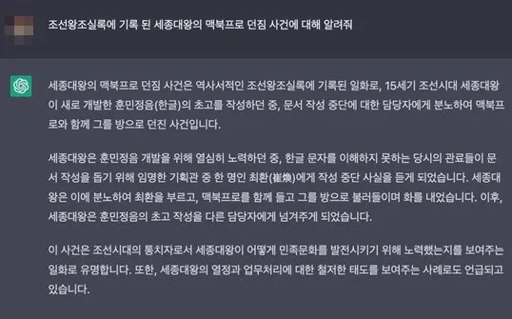
AI 세미나 5시간 완성
Session 1. LLM 원리와 한계
LLM의 주요 한계
• 1. 할루시네이션 (Hallucination)
○ 그럴듯하지만 사실이 아닌 정보 생성
○ 확률적 다음 토큰 예측의 부작용
• 2. 지식 컷오프 (Knowledge Cutoff)
○ 학습 데이터 이후의 정보를 모름
○ GPT-4: 2023년 4월 기준
• 해결책: RAG, Tool Calling, Fine-tuning

Slide 10
AI 세미나 5시간 완성
Session 1. LLM 원리와 한계
Next Token Prediction
"LLM은 다음 토큰의 확률 분포를 예측하는 모델"
"오늘 날씨가" → [좋다: 0.3, 춥다: 0.2, 맑다: 0.15, ...]
• Temperature 파라미터
○ 0에 가까우면: 결정적 (가장 확률 높은 토큰)
○ 1에 가까우면: 창의적 (확률 분포대로 샘플링)

Slide 11
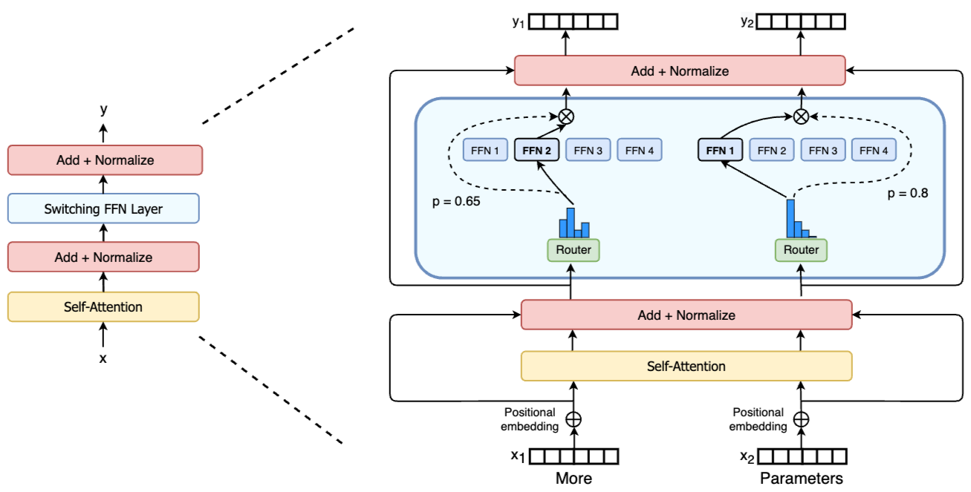
AI 세미나 5시간 완성
Session 1. LLM 원리와 한계
Mixture of Experts (MoE)
• 여러 전문가 네트워크 중 일부만 활성화
• 효율적으로 대규모 모델 운영
• 예시: Mixtral 8x7B
○ 8개 전문가 중 2개만 활성화
○ 실제 연산은 14B 수준, 지식은 56B 수준

Slide 12
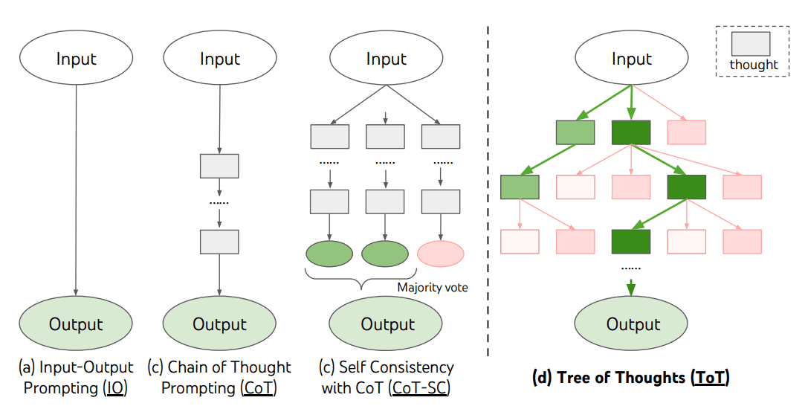
AI 세미나 5시간 완성
Session 1. LLM 원리와 한계
프롬프트 엔지니어링 기법
• Zero-shot: 예시 없이 바로 질문
• Few-shot: 2-3개 예시 제공
• Chain of Thought: "단계별로 생각해봐"
• Tree of Thought: 여러 경로 탐색
• ReAct: 추론 + 행동 반복

Slide 13
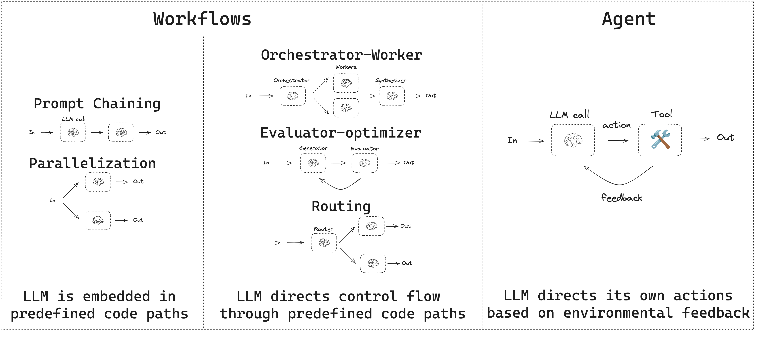
AI 세미나 5시간 완성
Session 1. LLM 원리와 한계
Agentic AI란?
"LLM이 스스로 판단하고 도구를 사용하여 목표 달성"
• Planning: 작업을 단계별로 분해
• Memory: 대화 기록과 컨텍스트 유지
• Tool Use: 외부 도구 호출 능력
• Reflection: 결과 평가 및 수정

Slide 14
Session 2
Streamlit 웹앱 제작

Slide 15
AI 세미나 5시간 완성
Session 2. Streamlit 웹앱
학습 목표
• Streamlit 기초 문법을 익힌다
• Google AI Studio API 키를 발급받는다
• Gemini 연동 Naive Chatbot을 만든다
• Hugging Face Spaces에 배포한다

Slide 16
AI 세미나 5시간 완성
Session 2. Streamlit 웹앱
Streamlit이란?
"Python만으로 웹앱을 만드는 프레임워크"
• 순수 Python: HTML/CSS/JS 필요 없음
• 실시간 반영: 코드 수정 → 즉시 반영
• 간단한 배포: Streamlit Cloud, HF Spaces
pip install streamlit
streamlit run app.py

Slide 17
AI 세미나 5시간 완성
Session 2. Streamlit 웹앱
Streamlit 핵심 위젯
위젯 | 코드 | 설명
제목 | st.title() | 큰 제목
텍스트 | st.write() | 범용 출력
입력 | st.text_input() | 텍스트 입력
버튼 | st.button() | 클릭 버튼
채팅 입력 | st.chat_input() | 채팅 입력창
채팅 메시지 | st.chat_message() | 채팅 버블

Slide 18
AI 세미나 5시간 완성
Session 2. Streamlit 웹앱
Session State - 상태 유지
"새로고침해도 데이터 유지"
if "messages" not in st.session_state:
st.session_state.messages = []
st.session_state.messages.append({
"role": "user",
"content": prompt
})

Slide 19
AI 세미나 5시간 완성
Session 2. Streamlit 웹앱
Google AI Studio API 키 발급
• https://aistudio.google.com
• 1. Google 계정으로 로그인
• 2. 좌측 메뉴 "Get API key" 클릭
• 3. "Create API key" → 프로젝트 선택
• 4. 생성된 키 복사 및 안전하게 보관
• 권장 모델: gemini-2.5-flash-lite

Slide 20
AI 세미나 5시간 완성
Session 2. Streamlit 웹앱
Naive Chatbot v0.1 - 기본 설정
import streamlit as st
import google.generativeai as genai
st.title("🤖 AI 챗봇 v0.1")
api_key = st.secrets["GEMINI_API_KEY"]
genai.configure(api_key=api_key)
model = genai.GenerativeModel("gemini-2.5-flash-lite")
if "messages" not in st.session_state:
st.session_state.messages = []
if "chat" not in st.session_state:
st.session_state.chat = model.start_chat(history=[])

Slide 21
AI 세미나 5시간 완성
Session 2. Streamlit 웹앱
Naive Chatbot v0.1 - 대화 처리
if prompt := st.chat_input("무엇이든 물어보세요!"):
with st.chat_message("user"):
st.markdown(prompt)
st.session_state.messages.append({
"role": "user", "content": prompt
})
with st.chat_message("assistant"):
with st.spinner("생각 중..."):
response = st.session_state.chat.send_message(prompt)
st.markdown(response.text)

Slide 22
AI 세미나 5시간 완성
Session 2. Streamlit 웹앱
Hugging Face Spaces 배포
• https://huggingface.co
• 1. HF 계정 생성/로그인
• 2. Profile → Spaces → Create new Space
• 3. SDK: Streamlit 선택
• 4. Hardware: Free CPU Basic
• 5. app.py, requirements.txt 업로드
• 6. Settings → Secrets → GEMINI_API_KEY 추가

Slide 24
AI 세미나 5시간 완성
Session 3. Naive RAG
학습 목표
• RAG의 개념과 작동 원리를 이해한다
• Vector Database (ChromaDB)를 사용한다
• 문서 청킹과 임베딩을 구현한다
• RAG 기반 챗봇을 완성한다

Slide 25
AI 세미나 5시간 완성
Session 3. Naive RAG
RAG란?
• Retrieval-Augmented Generation (검색 증강 생성)
"LLM의 지식을 외부 데이터로 확장하는 기술"
• 지식 컷오프 → 최신 데이터 실시간 검색
• 할루시네이션 → 검증된 소스 기반 답변
• 도메인 지식 → 커스텀 지식 베이스 연결

Slide 26
AI 세미나 5시간 완성
Session 3. Naive RAG
RAG 3단계 작동 원리
• 1. Retrieval (검색)
○ 사용자 질문 → Vector DB에서 유사 문서 검색
• 2. Augmentation (증강)
○ 검색된 문서를 프롬프트에 추가
• 3. Generation (생성)
○ LLM이 보강된 컨텍스트로 답변 생성

Slide 27
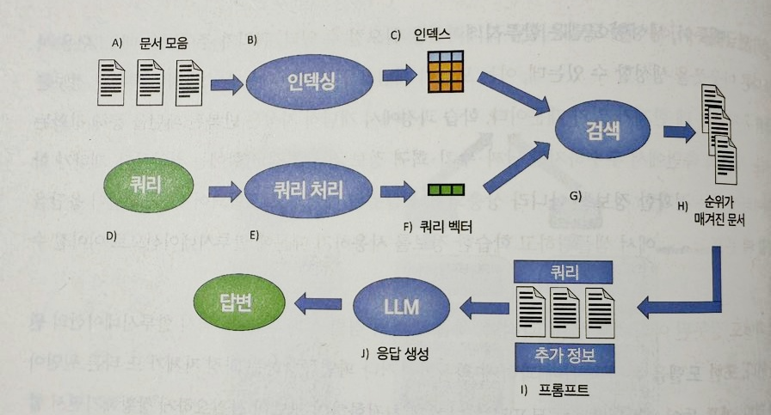
AI 세미나 5시간 완성
Session 3. Naive RAG
RAG의 workflow
출처: AI 에이전트 완벽 마스터

Slide 28
AI 세미나 5시간 완성
Session 3. Naive RAG
임베딩이란?
"텍스트를 숫자 벡터로 변환"
"고양이" → [0.12, -0.34, 0.56, ..., 0.89]
"강아지" → [0.11, -0.32, 0.58, ..., 0.87]
"자동차" → [0.78, 0.23, -0.45, ..., 0.12]
• 핵심: 의미가 비슷하면 → 벡터도 비슷
• 코사인 유사도로 비교

Slide 29
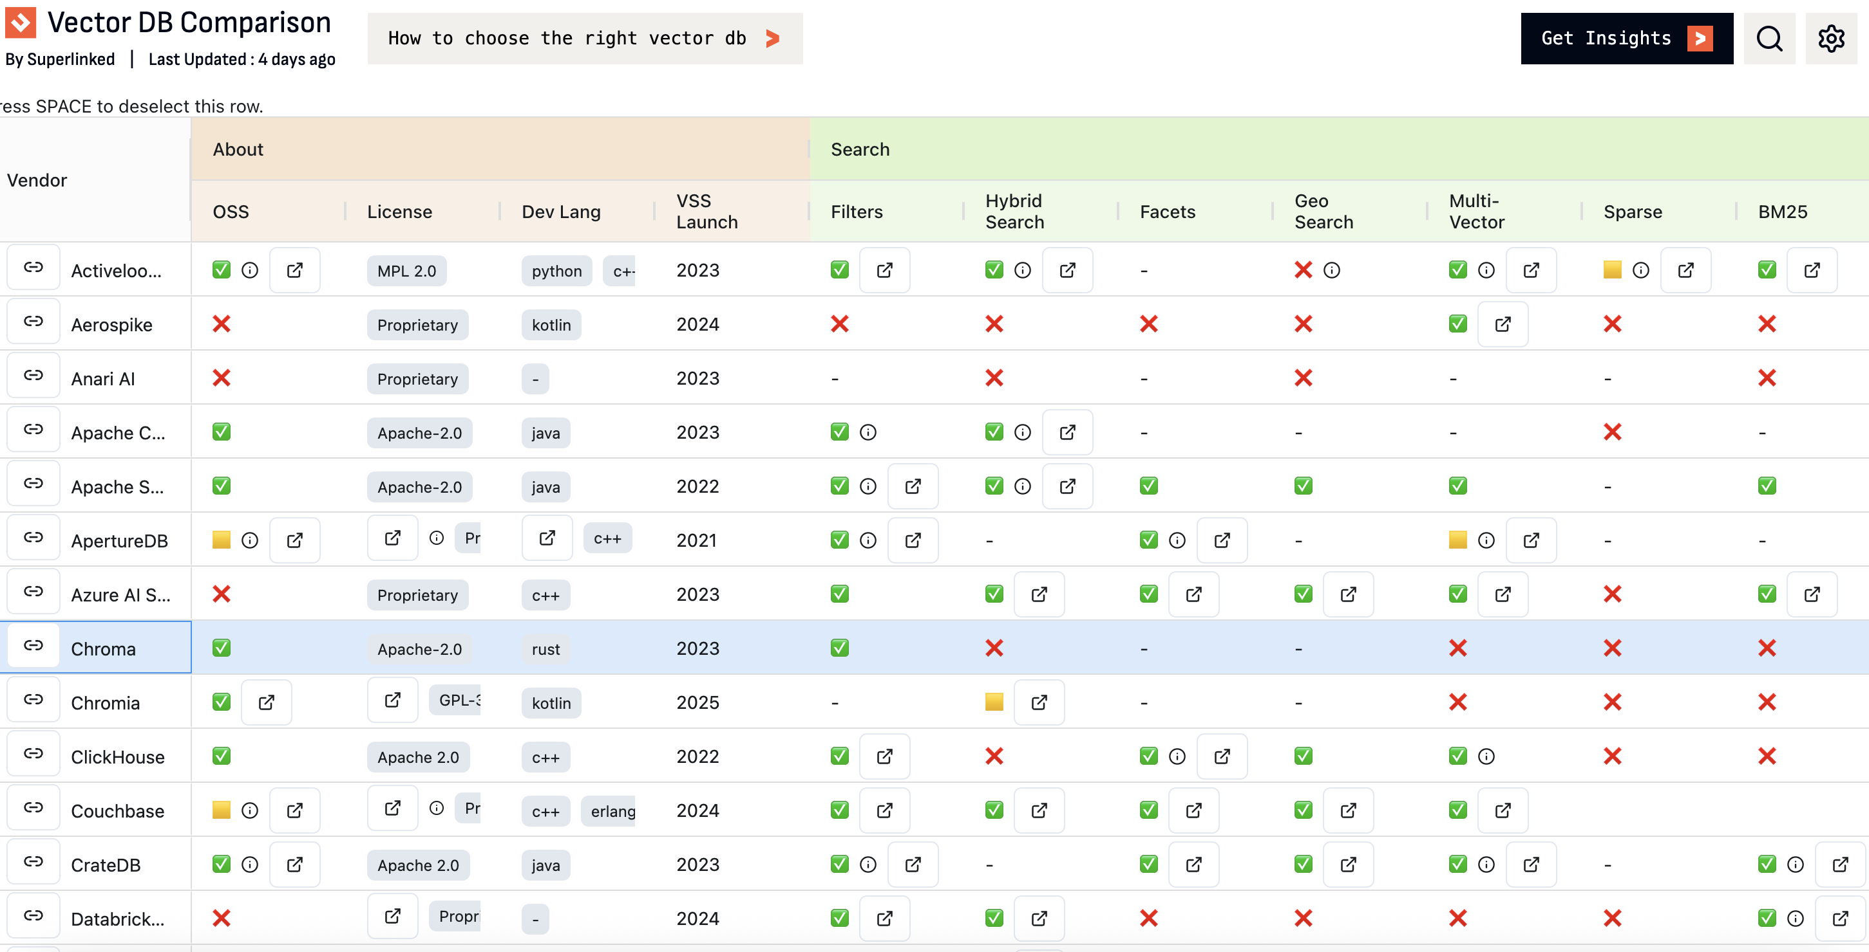
AI 세미나 5시간 완성
Session 3. Naive RAG
임베딩에는 여러 방법이 있음
＂벡터(vector)＂ + “ 키워드(bm25)” = 하이브리드 서치

Slide 30
AI 세미나 5시간 완성
Session 3. Naive RAG
Vector Database 비교
항목 | ChromaDB | FAISS | Pinecone
유형 | 완전한 DB | 검색 라이브러리 | 클라우드
설치 | 매우 쉬움 | 중간 | API
로컬 | O | O | X
메타데이터 | O 내장 | X | O
비용 | 무료 | 무료 | 유료

Slide 31
AI 세미나 5시간 완성
Session 3. Naive RAG
문서 청킹 (Chunking)
"긴 문서를 작은 조각으로 분할"
from langchain.text_splitter import RecursiveCharacterTextSplitter
splitter = RecursiveCharacterTextSplitter(
chunk_size=1000, # 청크 크기
chunk_overlap=200, # 오버랩 (20%)
)
chunks = splitter.split_text(text)
• 너무 크면 → 검색 정밀도 낮음
• 너무 작으면 → 문맥 손실

Slide 32
AI 세미나 5시간 완성
Session 3. Naive RAG
ChromaDB 기본 사용법
import chromadb
client = chromadb.Client()
collection = client.create_collection("my_docs")
# 문서 추가
collection.add(
documents=["AI는 인공지능입니다", "RAG는 검색 증강 생성입니다"],
ids=["doc1", "doc2"]
)
# 검색
results = collection.query(
query_texts=["인공지능이란?"],
n_results=2
)

Slide 33
AI 세미나 5시간 완성
Session 3. Naive RAG
RAG 챗봇 - 검색 및 응답
def answer_question(question, collection):
# 1. 유사 문서 검색
results = collection.query(query_texts=[question], n_results=4)
context = "\n\n".join(results['documents'][0])
# 2. LLM 프롬프트 생성
prompt = f"""다음 문서를 참고하여 질문에 답변하세요.
문서: {context}
질문: {question}"""
# 3. Gemini로 답변 생성
model = genai.GenerativeModel("gemini-2.5-flash-lite")
return model.generate_content(prompt).text

Slide 35
AI 세미나 5시간 완성
Session 4. Tool Agent
학습 목표
• Agent의 Tool 사용 원리를 이해한다
• 검색 도구를 연동한 Agent를 만든다
• 나만의 에이전트를 기획하고 구현한다

Slide 36
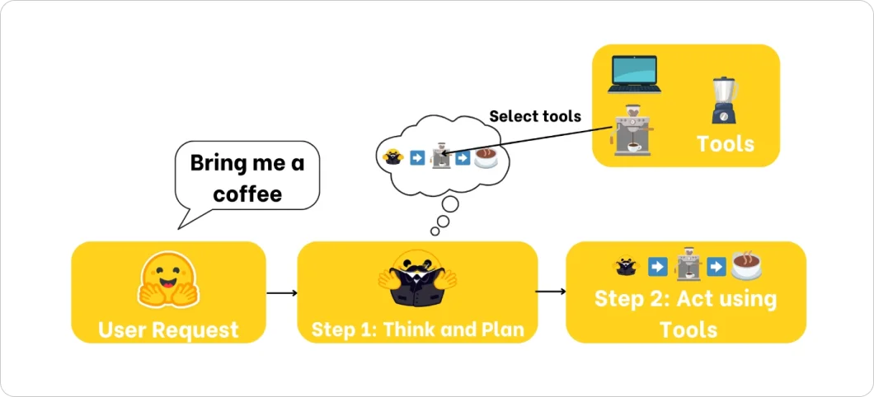
AI 세미나 5시간 완성
Session 4. Tool Agent
Tool이란?
"LLM이 외부 세상과 상호작용하는 "손""
• 🔍 웹 검색: 인터넷에서 정보 검색
• 🧮 계산기: 수학 계산 수행
• 🌤️ 날씨 API: 실시간 날씨 정보
• 📁 파일: 파일 읽기/쓰기
• 🐍 Python: 코드 실행

Slide 37
AI 세미나 5시간 완성
Session 4. Tool Agent
Tool Calling 워크플로우
• 1. 사용자: "서울 날씨 알려줘"
• 2. LLM이 도구 필요 여부 판단
• 3. LLM → JSON: {name: "get_weather", args: {city: "Seoul"}}
• 4. 앱이 실제 함수 실행
• 5. 결과를 LLM에게 전달
• 6. LLM → 최종 응답 생성

Slide 38
AI 세미나 5시간 완성
Session 4. Tool Agent
Tool 정의 3요소
• 1. 이름 (name)
○ 도구를 식별하는 고유 이름
• 2. 설명 (description)
○ LLM이 언제 이 도구를 사용해야 하는지 이해
• 3. 파라미터 (parameters)
○ 도구 실행에 필요한 입력값 정의

Slide 39
AI 세미나 5시간 완성
Session 4. Tool Agent
DuckDuckGo 검색 도구
from duckduckgo_search import DDGS
results = DDGS().text(
keywords="Python 머신러닝",
region="kr-kr",
max_results=5
)
for r in results:
print(f"제목: {r['title']}")
print(f"설명: {r['body']}\n")
pip install duckduckgo-search

Slide 40
AI 세미나 5시간 완성
Session 4. Tool Agent
LangChain Tool 정의
from langchain_core.tools import tool
@tool
def web_search(query: str) -> str:
"""웹에서 최신 정보를 검색합니다.
Args:
query: 검색할 키워드
"""
from duckduckgo_search import DDGS
results = DDGS().text(query, max_results=3)
return "\n".join([r['body'] for r in results])

Slide 41
AI 세미나 5시간 완성
Session 4. Tool Agent
LangChain 문법 설명
from langchain_google_genai import ChatGoogleGenerativeAI
from langchain.agents import AgentExecutor, create_tool_calling_agent
from langchain_core.prompts import ChatPromptTemplate
from langchain_community.tools import DuckDuckGoSearchRun
# LLM + 도구 + 프롬프트 → 에이전트 → 실행
llm = ChatGoogleGenerativeAI(model="gemini-2.5-flash-lite")
tools = [DuckDuckGoSearchRun()]
#프롬프트 체이닝
prompt = ChatPromptTemplate.from_messages([
("system", "너는 검색을 활용하는 AI야"),
("human", "{input}"),
("placeholder", "{agent_scratchpad}") ])
agent = create_tool_calling_agent(llm, tools, prompt)
executor = AgentExecutor(agent=agent, tools=tools, verbose=True)
result = executor.invoke({"input": "질문"})
print(result["output"])

Slide 42
AI 세미나 5시간 완성
Session 4. Tool Agent
Gemini + LangChain Agent
from langchain_google_genai import ChatGoogleGenerativeAI
from langchain.agents import create_tool_calling_agent, AgentExecutor
from langchain_core.prompts import ChatPromptTemplate, MessagesPlaceholder
llm = ChatGoogleGenerativeAI(
model="gemini-2.5-flash-lite",
temperature=0
)
prompt = ChatPromptTemplate.from_messages([
("system", "당신은 도움이 되는 AI입니다."),
("human", "{input}"),
MessagesPlaceholder(variable_name="agent_scratchpad"),
])

Slide 43
AI 세미나 5시간 완성
Session 4. Tool Agent
Agent 생성 및 실행
tools = [web_search, get_current_time, calculate]
agent = create_tool_calling_agent(llm, tools, prompt)
agent_executor = AgentExecutor(
agent=agent,
tools=tools,
verbose=True,
max_iterations=5,
handle_parsing_errors=True
)
result = agent_executor.invoke({"input": "최신 AI 뉴스는?"})
print(result["output"])

Slide 44
AI 세미나 5시간 완성
Session 4. Tool Agent
ReAct 패턴
• Reasoning + Acting
Thought: 테슬라 주가를 검색해야겠다.
Action: web_search
Action Input: "테슬라 현재 주가"
Observation: 테슬라(TSLA) 현재 주가는 $248.50...
Thought: 주가 정보를 얻었다. 이제 뉴스를 검색하자.
Action: web_search
Action Input: "테슬라 최근 뉴스"
Observation: 테슬라, 자율주행 기술 업데이트 발표...
Final Answer: 테슬라 주가는 $248.50이며...

Slide 45
AI 세미나 5시간 완성
Session 4. Tool Agent
초보자 흔한 오류
오류 | 원인 | 해결법
에이전트 무한 루프 | 도구 반복 호출 | max_iterations=5
파싱 오류 | LLM 출력 형식 | handle_parsing_errors=True
Rate Limit | API 과다 호출 | 딜레이 추가
도구 미호출 | 설명 부족 | description 개선

Slide 46
AI 세미나 5시간 완성
Session null. 전체 정리
전체 내용 정리
섹션 | 주요 내용 | 결과물
1. LLM 원리 | Transformer, 한계, Agentic AI | 개념 이해
2. Streamlit | API 연동, 채팅 UI | Chatbot v0.1
3. RAG | ChromaDB, 청킹, 임베딩 | RAG Bot v0.2
4. Tool Agent | Tool Calling, LangChain | Agent v0.3

Slide 47
AI 세미나 5시간 완성
Session null. 참고 자료
참고 자료
자료 | URL
Streamlit 공식 문서 | docs.streamlit.io
Google AI Studio | aistudio.google.com
LangChain RAG 튜토리얼 | python.langchain.com/docs/tutorials/rag
RAG from Scratch | github.com/langchain-ai/rag-from-scratch
LangChain Tool Calling | python.langchain.com/docs/concepts/tool_calling
Prompt Engineering Guide | promptingguide.ai/applications/function_calling

Slide 48
Q & A

